Slide 1

C PROGRAMMING INTRODUCTION
TUẦN 4: BIẾN, HẰNG VÀ ĐẦU VÀO CHUẨN

Slide 2
Nội dung
Biến
Ôn tập lý thuyết
Biến
Các kiểu DL chuẩn
Hằng số
Đầu vào chuẩn
Bài tập thực hành

Slide 3
Định danh
Tên của các đối tượng (biến, hàm, v.v)
int nMyPresentIncome = 0;
int DownloadOrBuyCD();

Slide 4
Quy tắc đặt tên
Chữ cái, chữ số, dấu gạch dưới ‘_’
i
CSE_5a
a_very_long_name_that_isnt_very_useful
fahrenheit
Không bắt đầu bằng chữ số
5a_CSE không hợp lệ
Phân biệt hoa thường
CSE_5a khác cse_5a

Slide 5
Biến là gì?
Một vùng nhớ được đặt tên trong máy tính sử dụng để chứa DL ở một dạng nào đó (số nguyên, số thực, v.v)
Chứa DL được chương trình sử dụng
Tóm lại, biến là cách duy nhất để thao tác với DL

Slide 6
Biến
Vùng lưu trữ được đặt tên
int nRow = 0;
Kiểu của biến (kích thước và ý nghĩa của vùng lưu trữ)
Phạm vi biến:
Biến địa phương bên trong khối lệnh
Tham số của hàm
Biến toàn cục
Chú ý không “giấu” biến
Vòng đời (lớp lưu trữ)
Tự động/tạm thời (khối lệnh)
Toàn cục (chương trình)
Biến static (tĩnh) cục bộ (chương trình)

Slide 7
Biến trong bộ nhớ
int my_int = 5;
double my_double = 3.5;
my_int
5
my_double
3.5

Slide 8
Khai báo, định nghĩa và khởi tạo
Khai báo cung cấp vùng lưu trữ gọi là định nghĩa
int j;
Định nghĩa có thể gán giá trị cho biến (khởi tạo)
int j = 0;
Định nghĩa có thể mô tả ý nghĩa biến nhưng không cung cấp vùng lưu trữ (vd extern)
extern int j;
Chú ý: Các bản phát hành thường không khởi tạo biến bởi giá trị mặc định
VD sử dụng biến: printf(“%d + %d = %d\n“, a, b, c);

Slide 9
VD: Khai báo biến
int i;
char c;
float f1, f2;
float f1=7.0, f2 = 5.2;
unsigned int ui = 0;

Slide 10
VD
12
c
#include <stdio.h>
int main()
{
int a, b, c;
printf(“The first number: “);
scanf(“%d”, &a);
printf(“The second number: “);
scanf(“%d”, &b);
c = a + b;
printf(“%d + %d = %d\n“, a, b, c);
return 0;
}
7
b
5
a
/ngonnguC/bin/tong
The first number:
5
The second number:
7
5 + 7 = 12
/ngonnguC/bin/

Slide 11
Biến số và Hằng số (1)
Biến số:
Đặt tên cho một đối tượng bộ nhớ
Sử dụng để lưu trữ giá trị và giá trị này có thể thay đổi
Khai báo: Cho bộ biên dịch biết tên và kiểu biến <kiểu_biến> tên_biến; VD: int i; float x, y, z; char c;
Phép gán: <tên_biến> = <giá_trị>; VD: i = 4; x = 5.4; y = z = 1.2;

Slide 12
Biến số và Hằng số (2)
Hằng số: có giá trị không đổi trong suốt chương trình
Khai báo hằng: #define <tên_hằng> <giá_trị> VD: #define TRUE 1 #define FALSE 0

Slide 13
Hằng số (1)
Hằng số nguyên
31 /* decimal */
037 /* octal */
0x1F /* hexadecimal */
31L /* long */
31LU /* unsigned long */
Hằng số thực
123.4 /* double */
123.4F /* float */
123. /* double */
123.F /* float */
123.4L /* long double */
1e-2 /* double */
123.4e-3 /* double */

Slide 14
Hằng số (2)
Hằng kí tự
'K' /* normal ASCII – 'K' */
'\113' /* octal ASCII – 'K' */
'\x48' /* hexadecimal ASCII – 'K' */
'\n' /* normal ASCII – newline */
'\t' /* normal ASCII – tab */
'\\' /* normal ASCII – backslash */
'\"' /* normal ASCII – double quote */
'\0' /* normal ASCII – null (marks end of string)*/
Hằng chuỗi
"You have fifteen thousand new messages."
"I said, \"Crack, we're under attack!\"."
"hello," "world" trở thành → "hello, world"

Slide 15
Các kiểu DL cơ sở (1)
Kích thước và giới hạn (có thể thay đổi tùy theo máy) trên CUNIX:
float có 6 bit cho độ chính xác
double có 15 bit cho độ chính xác
kiểu | kích thước (bit) | giới hạn
char | 8 | -128...127
short | 16 | -32,768…32,767
int | 32 | -2,147,483,648…2,147,483,647
long | 32 | -2,147,483,648…2,147,483,647
float | 32 | 10⁻³⁸…3x10³⁸
double | 64 | 2x10⁻³⁰⁸…10³⁰⁸

Slide 16
Các kiểu DL cơ sở (2)
Bao gồm các các giá trị không dấu:
Xem /usr/include/limits.h
kiểu | kích thước (bit) | giới hạn
unsigned char | 8 | 0...255
unsigned short | 16 | 0…65,535
unsigned int | 32 | 0…4,294,967,295
unsigned long | 32 | 0…4,294,967,295

Slide 17
Định dạng đầu vào với Scanf (1)
scanf
Định dạng đầu vào
Khả năng
Nhập tất cả các loại DL
Nhập các kí tự đặc biệt
Bỏ các kí tự đặc biệt
Định dạng
scanf(chuỗi_điều_khiển_định_dạng [, các_tham_số]);
chuỗi_điều_khiển_định_dạng - mô tả định dạng đầu vào
các_tham_số - con trỏ tới các biến chứa giá trị DL
có thể bao gồm các độ rộng trường để đọc một số lượng kí tự xác định từ luồng

Slide 18
Định dạng đầu vào với Scanf (2)

Slide 19
VD scanf()
int d,m,y,x;
char ch1,ch2;
float f;
scanf(“%d”, &x); 4 // x=4
scanf(“%2d%2d%4d”, &d,&m,&y); 22062007 // d=22, m=6, y=2007
scanf(“%d/%d/%d”, &d,&m,&y); 22/06/2007 // d=22, m=6, y=2007
scanf(“%c%c”, &ch1,&ch2); Ab
// ch1=‘A’, ch2=‘b’
scanf(“%f”, &f); 2.3
// f=2.300000
Result

Slide 20
Định dạng đầu vào với Scanf (3)
Đọc tập hợp
Tập hợp các kí tự nằm trong cặp ngoặc vuông []
Theo sau dấu hiệu ‘%’
Đọc luồng đầu vào, chỉ quan tâm tới các kí tự trong tập hợp
Mỗi khi gặp kí tự phù hợp, lưu vào một mảng
Dừng khi gặp kí tự không phù hợp
Đọc kí tự không chứa trong tập hợp
Thêm dấu mũ ‘^’: [^aeiou]
Chứa các kí tự không nằm trong tập hợp

Slide 21
Định dạng đầu vào với Scanf (4)
Bỏ qua kí tự
Mô tả các kí tự bỏ qua khi đọc
hoặc sử dụng *
Bỏ qua tất cả các kí tự

Slide 22
VD 2
Đọc kí tự và chuỗi
1 #include <stdio.h>
2
3 int main()
4 {
5 char x, y[ 9 ];
6
7 printf( "Enter a string: " );
8 scanf( "%c%s", &x, y );
9
10 printf( "The input was:\n" );
11 printf( "the character \"%c\" ", x );
12 printf( "and the string \"%s\"\n", y );
13
14 return 0;
15 }
Enter a string: Sunday
The input was:
the character "S" and the string "unday"

Slide 23
VD 3
Bỏ qua các kí tự trong tập
2 #include <stdio.h>
3
4 int main()
5 {
6 char z[ 9 ] = { '\0' };
7
8 printf( "Enter a string: " );
9 scanf( "%[^aeiou]", z );
10 printf( "The input was \"%s\"\n", z );
11
12 return 0;
13 }
Enter a string: String
The input was "Str"

Slide 24
VD 4
Đọc và bỏ qua các kí tự từ luồng đầu vào
1 #include <stdio.h>
2
3 int main()
4 {
5 int month1, day1, year1, month2, day2, year2;
6
7 printf( "Enter a date in the form mm-dd-yyyy: " );
8 scanf( "%d%*c%d%*c%d", &month1, &day1, &year1 );
9 printf( "month = %d day = %d year = %d\n\n",
10 month1, day1, year1 );
10 printf( "Enter a date in the form mm/dd/yyyy: " );
14 scanf( "%d%*c%d%*c%d", &month2, &day2, &year2 );
15 printf( "month = %d day = %d year = %d\n",
16 month2, day2, year2 );
17
18 return 0;
19 }
Enter a date in the form mm-dd-yyyy: 11-18-2000
month = 11 day = 18 year = 2000
Enter a date in the form mm/dd/yyyy: 11/18/2000
month = 11 day = 18 year = 2000

Slide 25
Bài tập 4.1
Viết chương trình đọc một số nguyên và một số thực từ người dùng, sử dụng một biến số nguyên và một biến số thực dấu phẩy động để lưu và in ra màn hình giá trị các biến đã lưu.

Slide 26
Lời giải (1)
#include <stdio.h>
void main (void) {
/* We will use a floating-point and an integer variable. */
double x;
int n;
/* Read in an integer. */
printf("Please enter an integer: ");
scanf("%d", &n);
printf("The integer was %d\n\n", n);

Slide 27
Lời giải (2)
/* Read in a double. */
printf("Please enter a double: ");
scanf("%lf", &x);
printf("The double was %g\n\n", x);
/* Read in an integer and a double. */
printf("Please enter an integer and a floating-point number: ");
scanf("%d%lf", &n, &x);
printf("The numbers were %d %g\n", n, x);
}

Slide 28
Bài tập 4.2
Viết và chạy chương trình để xem giới hạn của các kiểu DL int và long.
Mở rộng chương trình với các kiểu DL khác
Sử dùng thư viện limits.h để viết chương trình

Slide 29
Lời giải (1)
#include <stdio.h>
#include <limits.h> /* defines INT_MIN, INT_MAX, LONG_MIN, LONG_MAX */
main()
{
int j;
long int k;
float x;
double z;
printf("Enter an integer (between %i and %i): ", INT_MIN, INT_MAX);
scanf("%i", &j);
printf("You entered %d\n\n", j);

Slide 30
Lời giải (2)
printf("Enter a long integer (between %ld and %ld): ", LONG_MIN, LONG_MAX);
scanf("%ld", &k);
printf("You entered %li\n\n", k);
printf("Enter a floating point number: ");
scanf("%f", &x);
printf("You entered %20.10E\n\n", x);
printf("Enter a double precision floating point number: ");
scanf("%lf", &z);
printf("You entered %20.10E\n\n", z);
puts("\n\nTry again: enter invalid data and see what happens!");
}

Slide 31
Bài tập 4.3
Viết chương trình đọc một chuỗi đọc từ bàn phím có sử dụng tập hợp kí tự

Slide 32
Lời giải
#include <stdio.h>
/* function main begins program execution */
int main( void )
{
char z[ 9 ];
printf( "Enter string: " );
scanf( "%[aeiou]", z ); /* search for set of characters */
printf( "The input was \"%s\"\n", z );
return 0;
}

Slide 33
Bài tập 4.4
Viết chương trình nhập vào DL với độ rộng trường
Mở rộng với tất cả kiểu DL cơ sở

Slide 34
Lời giải
#include <stdio.h>
int main( void )
{
int x;
int y;
printf( "Enter a six digit integer: " );
scanf( "%2d%d", &x, &y );
printf( "The integers input were %d and %d\n", x, y );
return 0; /* indicates successful termination */
}

Slide 35
Bài tập 4.5
Viết chương trình yêu cầu người dùng nhập vào bán kính đường tròn. Sử dụng hằng số để lưu số PI.
a) In ra diện tích và chu vi đường tròn
b) In ra diện tích và thể tích khối tròn tương ứng

Slide 36
Lời giải
#include <stdio.h>
#define PI 3.142
main()
{
double r, c, ac, as, v;
r = 5.678;
printf("Radius = %f\n", r);
c = 2.0 * PI * r;
printf("Circle's circumference = %f\n", c);
ac = PI * r * r;
printf("Circle's area = %f\n", ac);
as = 4.0 * PI * r * r;
printf("Sphere's area = %f\n", as);
v = 4.0/3.0 * PI * r * r * r;
printf("Sphere's volume = %f\n", v);
}

Slide 37
Bài tập 4.6
Viết chương trình tính và hiển thị tiền lương của công nhân trong tuần. Số giờ làm việc trong tuần là 40 giờ + thời gian làm ngoài giờ. Thù lao một giờ làm việc là 25000VND và 40000 VND cho một giờ làm ngoài giờ. Trong tuần công nhân đã làm 50 giờ.

Slide 38
Lời giải
#include <stdio.h>
int main()
{
double regWages, // calculated regular wages
basePay = 25000, // base pay rate
regHours = 40.0, // hours worked less overtime
otWages, // overtime wages
otPay = 40000, // overtime pay rate
otHours = 10, // overtime hours worked
totalWages; // total wages
regWages = basePay * regHours;
otWages = otPay * otHours;
totalWages = regWages + otWages;
printf(“\n Wages for this week are %0.1f $“, totalWages);
return 0;
}

Slide 39
Bài tập 4.7
Viết chương trình hỏi người dùng về thông tin sách: ISBN, Tiêu đề, Giá tiền, Số lượng. Thuế VAT là 4%. Chương trình cần in ra các thông tin sau theo đúng giao diện:
BK Bookseller
Qty ISBN Title Price Total
VAT
You pay:

Slide 40
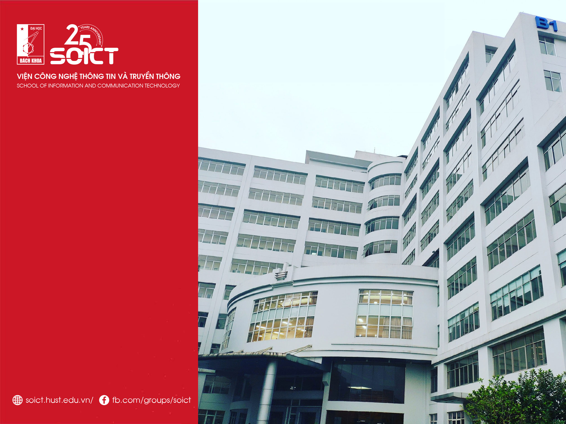
Thank you for​ your attentions!​

